Slide 1


Slide 2

capítulo 7
La Abogacía y La Justicia Alimenticia

Slide 3
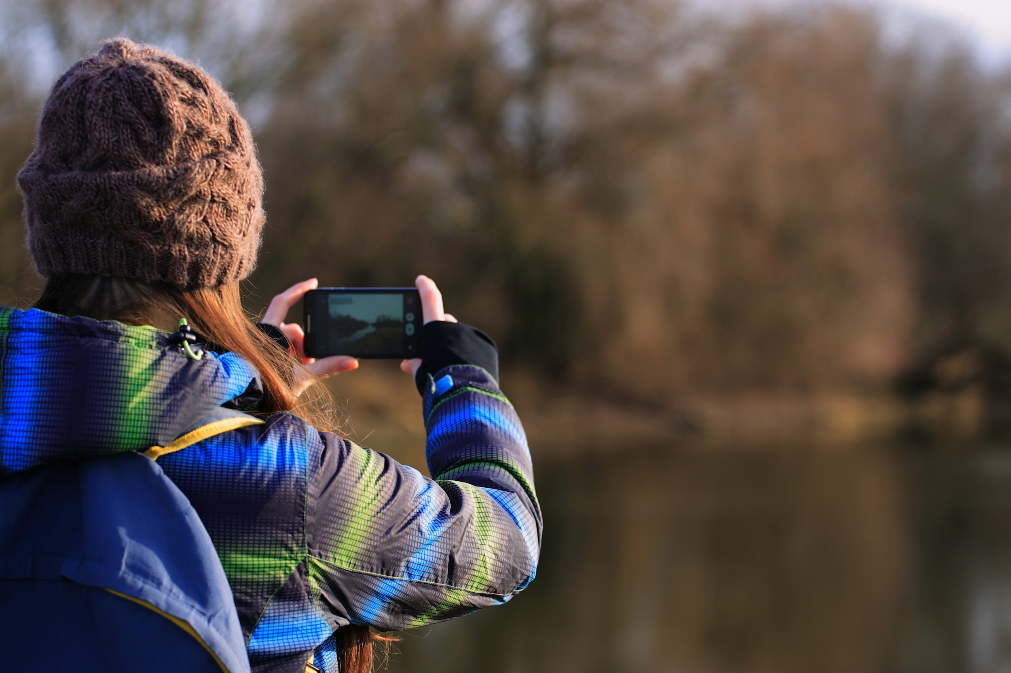

¿Qué es “abogar”?
¿Cómo se hace?
¿Qué tienen que ver la historia/narración con la abogacía?
Greenswell & Divest
Notes:
La Real Academia Española (https://www.rae.es/): 2. Interceder, hablar en favor de alguien o de algo
(En ingles: Merriam-Webster Dictionary: the act or process of supporting a cause or proposal; the act or process of advocating for something)

Slide 4
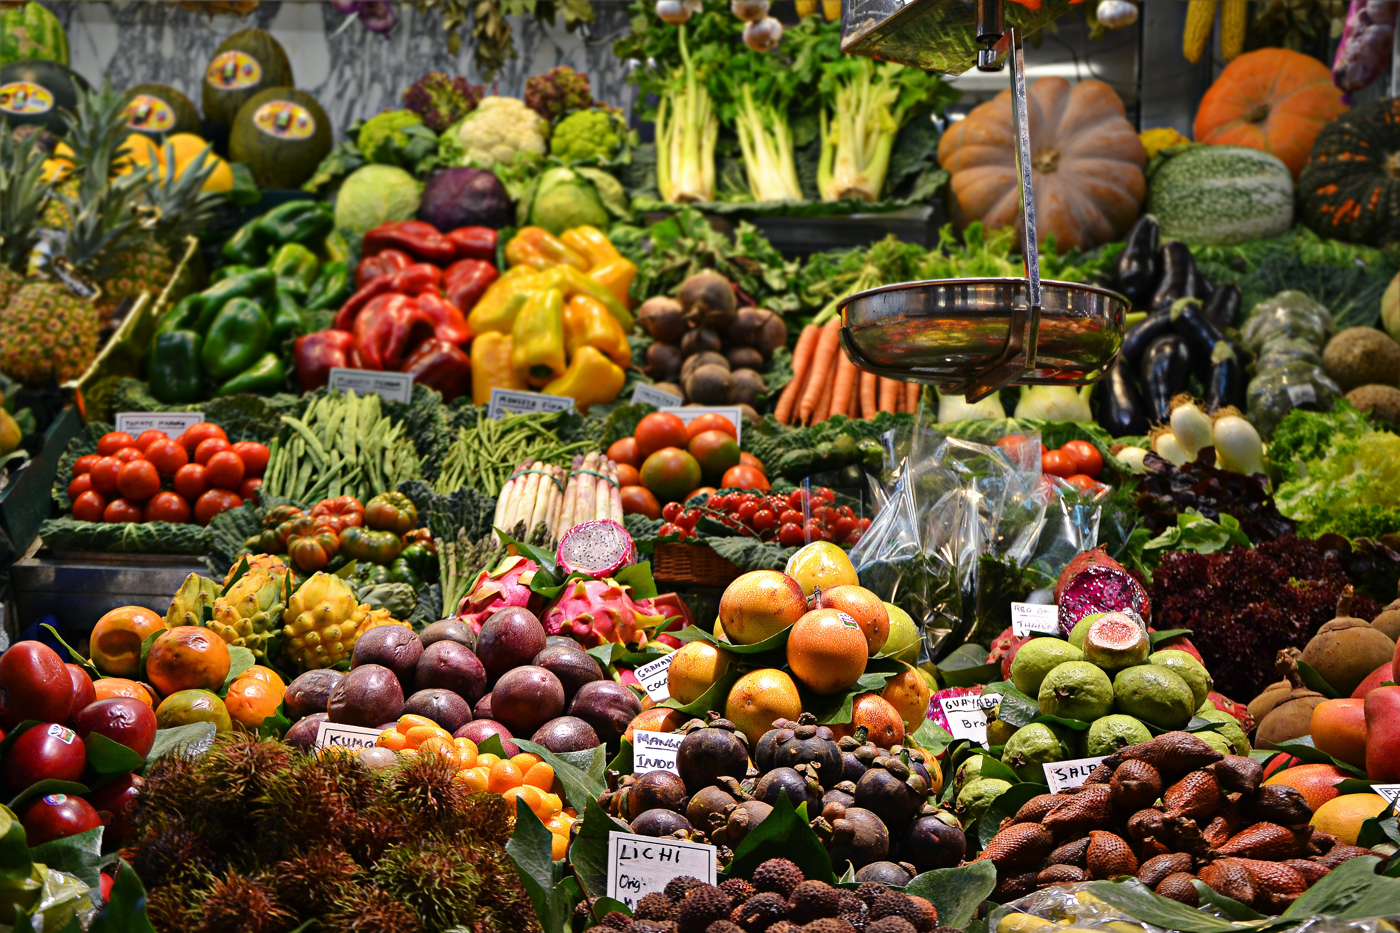
Abogacía por la Justicia Alimenticia
What is Food Justice?
Food for the Rest of Us

Slide 5
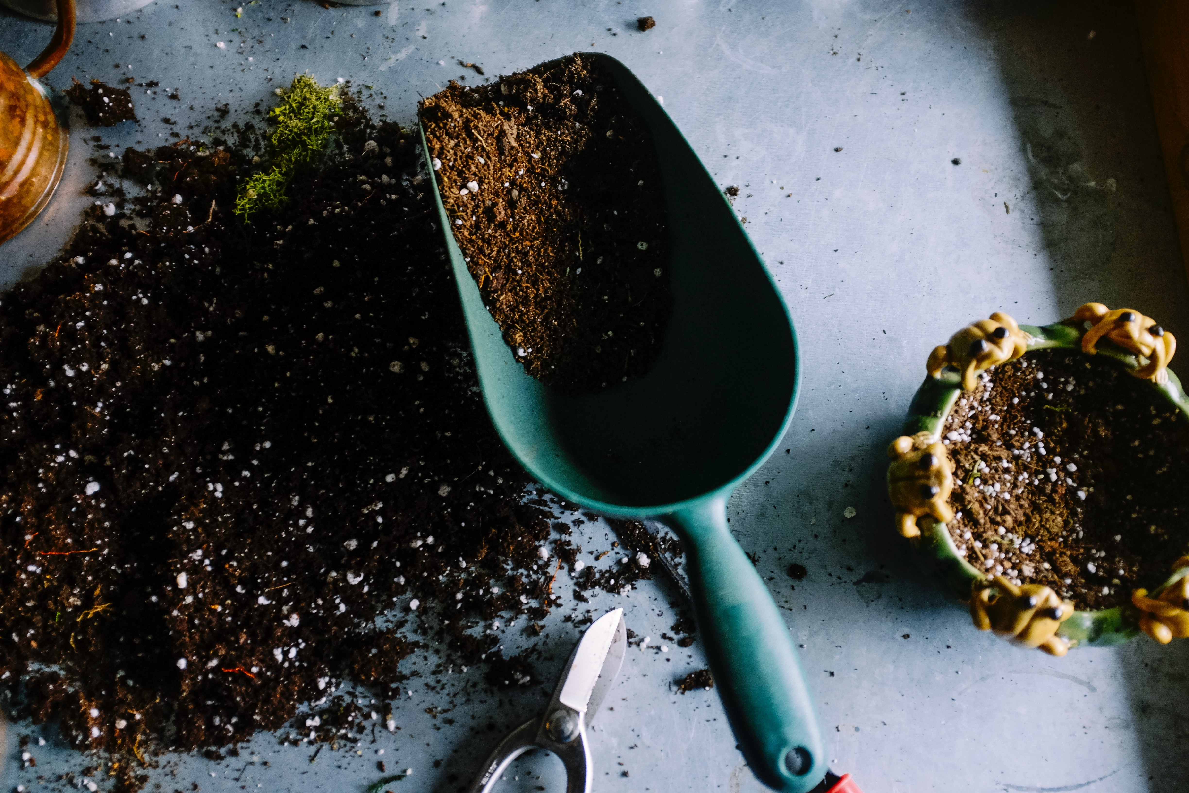
The Compost Story
Soil Solutions

Slide 6
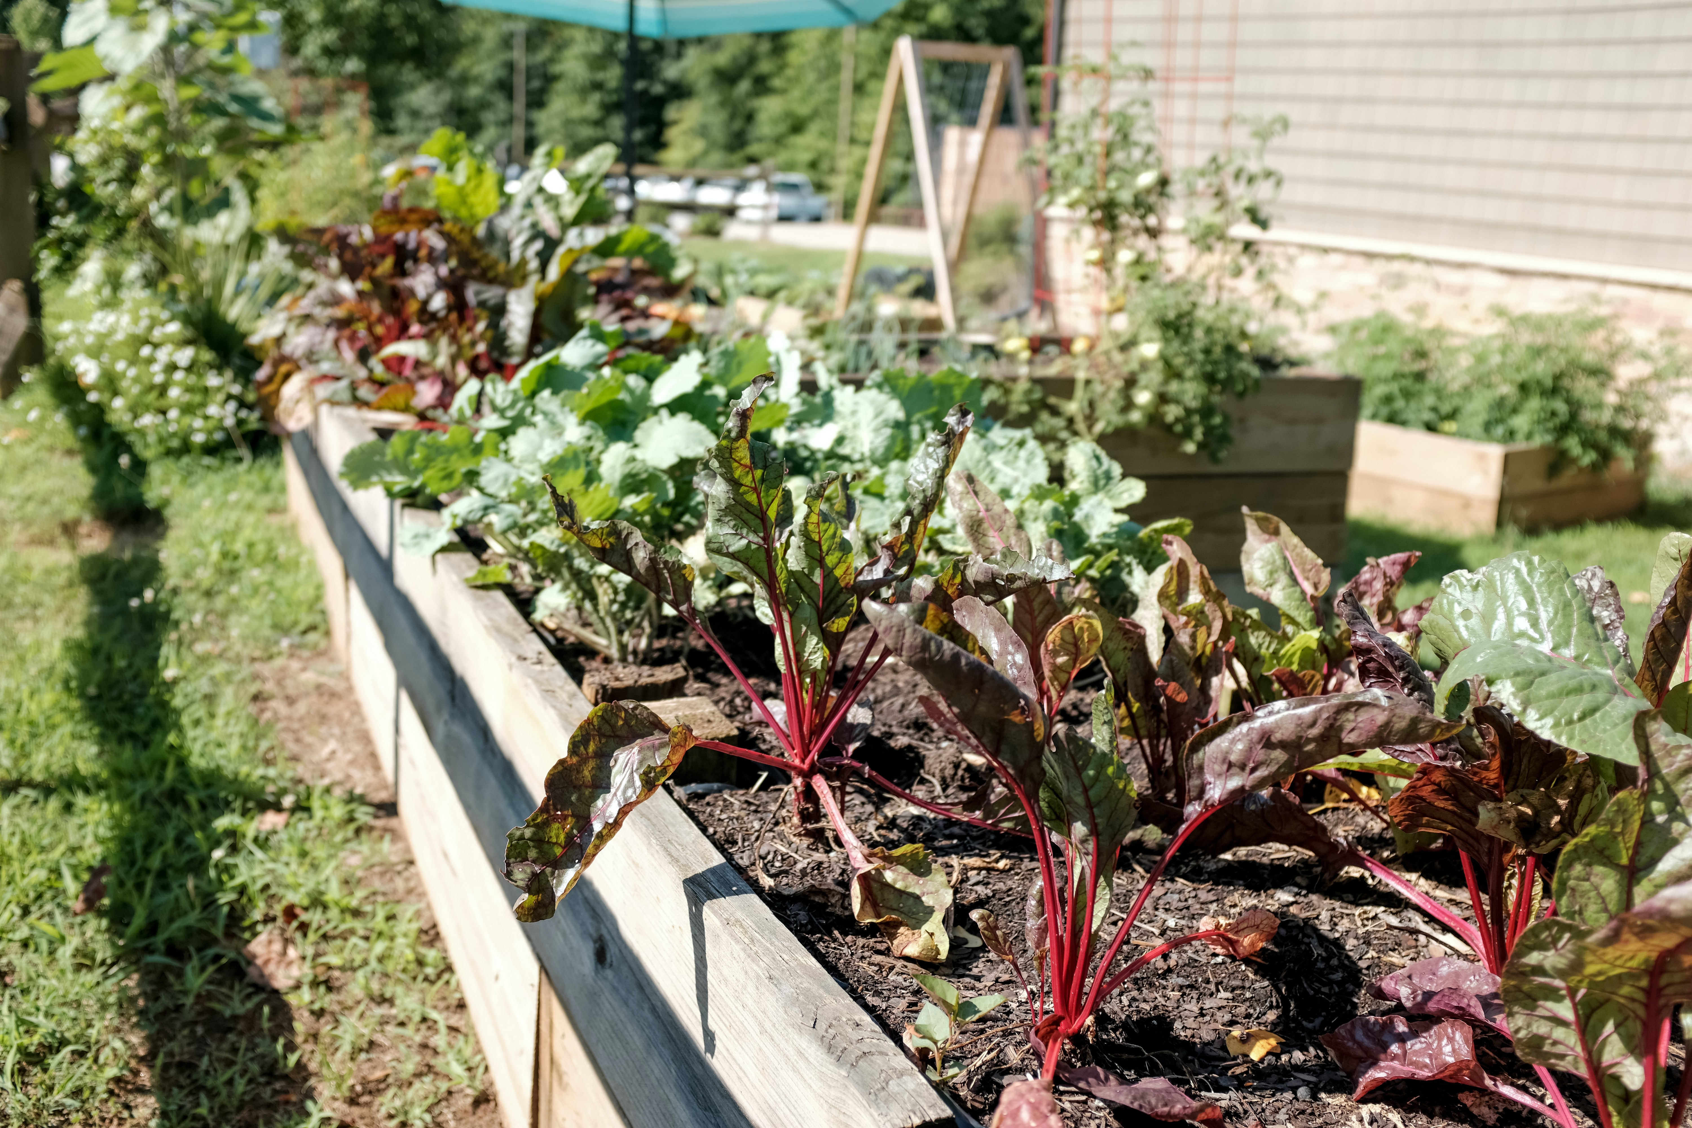
Environmentalism in my Garden
Notes:
“Ambientalismo en mi jardín”

Slide 7
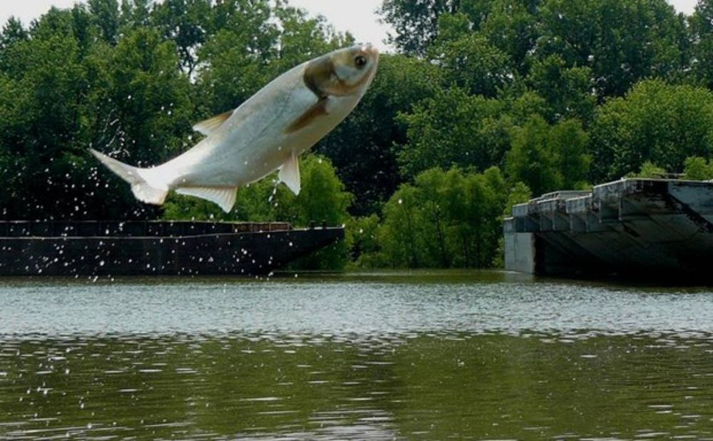
Invasive Carp of Kentucky
Notes:
“Las carpas invasivas de Kentucky”

Slide 8



reto :
Usando sonido para contar
una historia
Notes:
Challenge: After conducting some initial research, create a short one-page outline of the film you would make, and include the following:
1. ¿Cuál es el asunto en el centro de tu historia?
2. ¿Quiénes están involucrados – quienes son los impactados? ¿Quiénes son los que toman las decisiones? ¿Quiénes están participando activamente?
3. ¿Cuáles puntos de vista/voces incluirías en tu historia? ¿Cómo – entrevistas, citas directas, narración?
4. ¿Cuáles tomas/imágenes te gustaría recolectar para ayudarte a contar tu historia?
5. ¿Quién sería la audiencia preferida para este filme?
6. ¿Cuáles acciones te gustaría que tu público tomara luego de ver tu filme?

